Slide 1
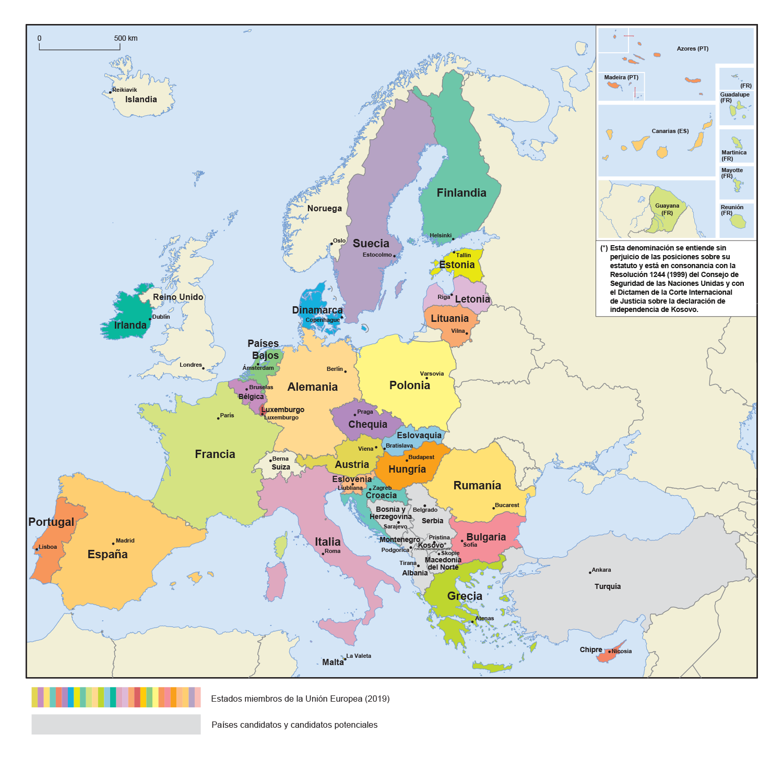
La Unión Europea: 446 millones de habitantes en 27 países

Slide 2
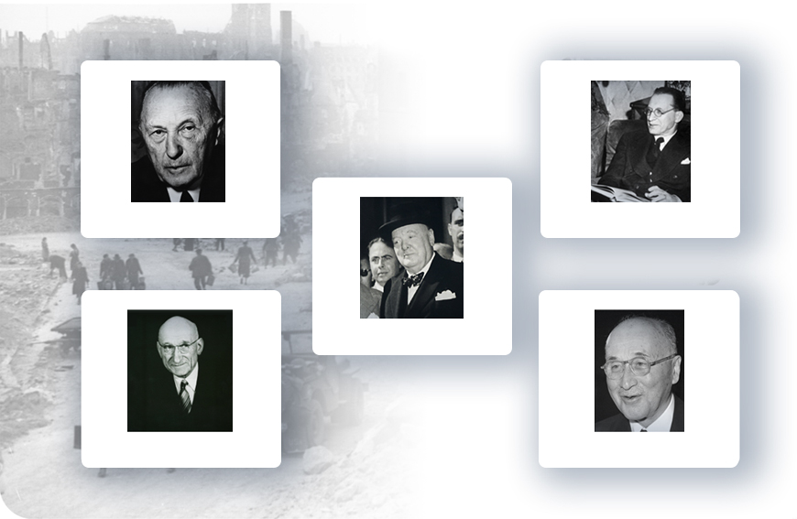
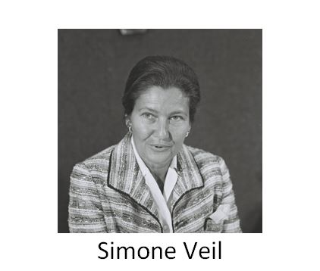
Pioneros - algunos de los arquitectos del proyecto europeo
Su contribución a una paz y prosperidad duraderas…
Konrad Adenauer
Alcide De Gasperi
Winston Churchill
Robert Schuman
Jean Monnet

Slide 3

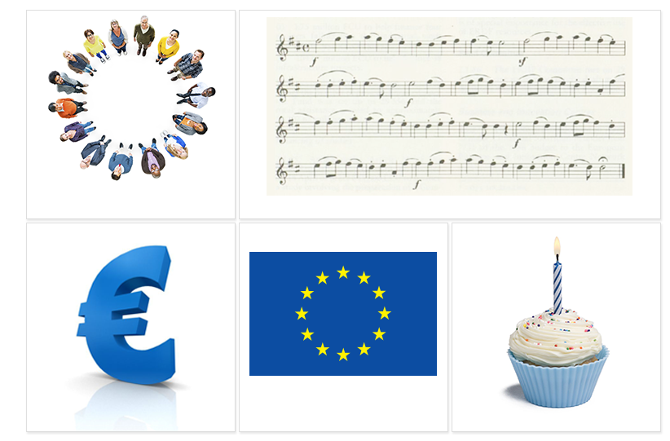
Símbolos de la UE
Lema “Unida en la diversidad”
El himno europeo
El euro
La bandera europea
El 9 de mayo, Día de Europa

Slide 4

24 lenguas oficiales
Български
Čeština
dansk
Deutsch
eesti keel
Ελληνικά
English
español
français
Gaeilge
hrvatski
Italiano
latviešu valoda
lietuvių kalba
magyar
Malti
Nederlands
polski
português
Română
slovenčina
slovenščina
suomi
svenska

Slide 5
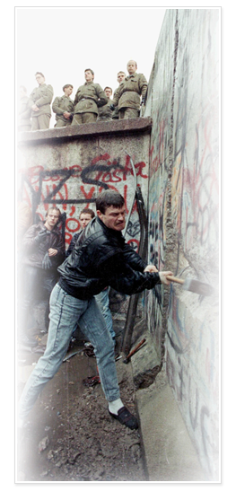
La gran ampliación: unión del este y el oeste
1989
Caída del Muro de Berlín y fin del comunismo
Ayuda económica de la UE: programa Phare
1992
Criterios para que un país ingrese en la UE:
• democracia y Estado de derecho
• economía de mercado
• incorporar la legislación de la UE
1998
Comienzan las negociaciones de la ampliación
2002
En la cumbre de Copenhague se acuerda una gran ampliación que incluirá a 10 nuevos países
2004
Diez nuevos miembros de la UE: Chequia, Chipre, Eslovaquia, Eslovenia, Estonia, Hungría, Letonia, Lituania, Malta, Polonia
2007
Bulgaria y Rumanía entran en la UE
2013
Croacia se une el 1 de julio

Slide 6
Países candidatos y candidatos potenciales
País | Población (millones)
Bosnia y Herzegovina | 3,5
Montenegro | 0,6
Kosovo, al amparo de la resolución 1244 del Consejo de Seguridad de las Naciones Unidas | 1,8
Macedonia del Norte | 2,1
Albania | 2,9
Serbia | 7
Turquía | 79,2

Slide 7

Los Tratados: fundamento de la cooperación democrática basada en el derecho
1952
La Comunidad Europea del Carbón y del Acero
1958
Tratados de Roma:
• Comunidad Económica Europea
• Comunidad Europea de la Energía Atómica
(EURATOM)
1987
Acta Única Europea: mercado único
1993
Tratado de la Unión Europea - Maastricht
1999
Tratado de Amsterdam
2003
Tratado de Niza
2009
Tratado de Lisboa

Slide 8
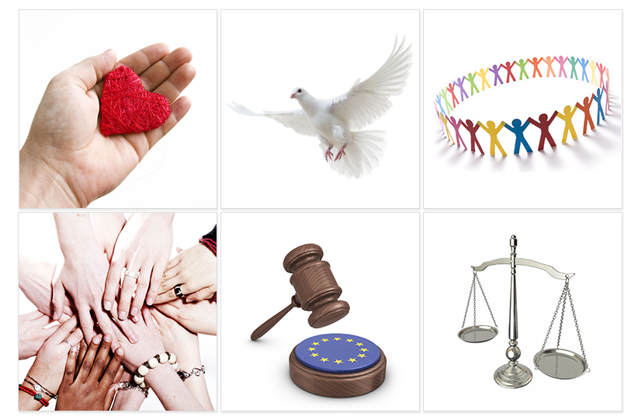
La Carta de los Derechos Fundamentales de la UE
Vinculante para todas las actividades de la UE
54 artículos en 6 títulos:
Dignidad
Libertades
Igualdad
Solidaridad
Ciudadanía
Justicia

Slide 9
Población de la UE comparada con el resto del mundo
Población
(en millones de habitantes)

Slide 10
¿Cuántas personas viven en la UE?
Población en millones (2019)
446 millones en total

Slide 11
Economía europea: unidos somos más fuertes
2008: Inicio de la crisis financiera mundial en los Estados Unidos.
Respuesta coordinada de los dirigentes europeos:
Compromiso con el euro y la estabilidad financiera
Nuevas herramientas de gestión de crisis y reforma de las normas:
Mecanismo Europeo de Estabilidad: fondo para ayudar a países con dificultades económicas extraordinarias
Nuevas leyes para la estabilidad bancaria
Unión bancaria: supervisión bancaria en toda la UE y mecanismo de cierre de bancos en graves dificultades
Mejora de la gobernanza económica:
Semestre Europeo: procedimiento anual de coordinación de presupuestos públicos
Pacto por el Euro Plus, «Pacto fiscal europeo»: compromisos mutuos respecto a la solvencia de las finanzas públicas

Slide 12
Un plan de inversión para Europa
Fondo Europeo para Inversiones Estratégicas
El Plan de Inversiones para Europa, adoptado en noviembre de 2014, utiliza garantías públicas para estimular la inversión privada.
El Fondo Europeo para Inversiones Estratégicas incluido en el Plan ya ha movilizado inversiones por valor de 439.000 millones de euros (en octubre de 2019), superando las expectativas.
Las inversiones del Plan han favorecido la creación de 1,1 millones de puestos de trabajo, y se prevé que esta cifra alcance los 1,7 millones de aquí a 2022.
Se prevé que más de un millón de pymes se beneficien de un mejor acceso a la financiación y el Plan ha contribuido a impulsar el Producto Interior Bruto de la UE en un 0,90 %.

Slide 13
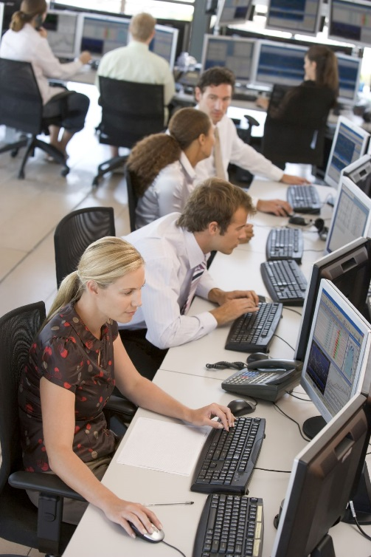
Unión bancaria: bancos seguros y fiables
Respuesta de la UE a la crisis financiera:
Reglamento:
nuevas leyes para garantizar que los bancos dispongan de capital suficiente y apliquen un control más adecuado de los riesgos.
Supervisión:
El Banco Central Europeo supervisa aproximadamente a 130 de los bancos más importantes.
Los supervisores bancarios nacionales trabajan en estrecha colaboración.
Resolución:
la Junta Única de Resolución puede decidir el cese de negocio de un banco en dificultades.
Todo ello está respaldado por un fondo al que contribuyen los propios bancos, para que los costes no recaigan en los contribuyentes.

Slide 14
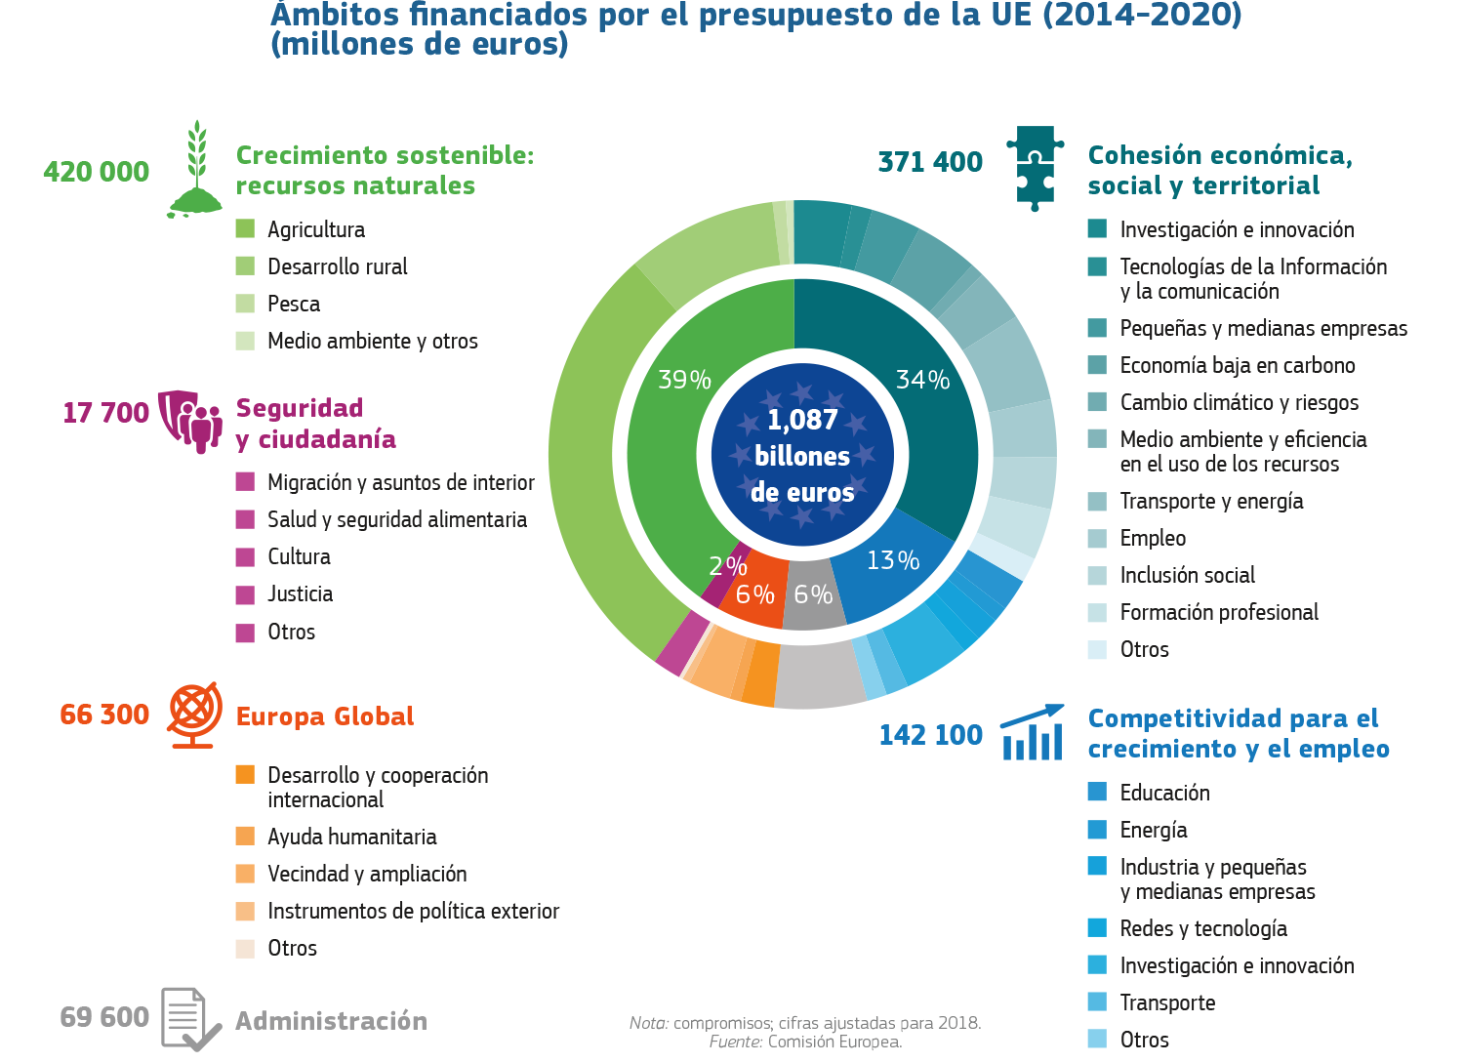
¿En qué gasta el dinero la UE?

Slide 15
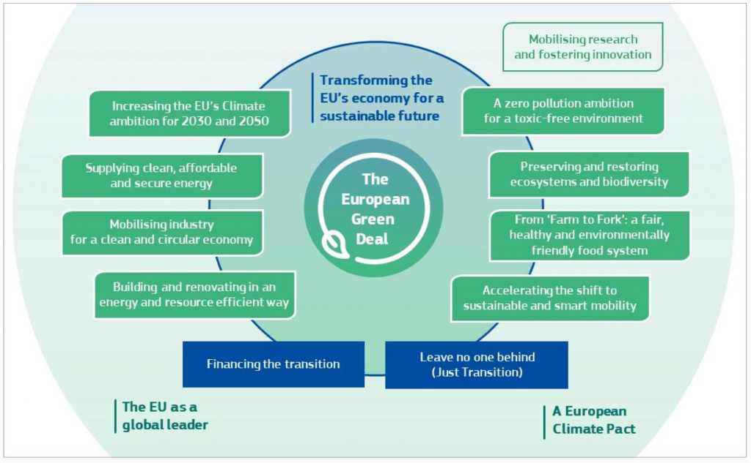
Cambio climático – Los ambiciosos objetivos de la UE
Mayor ambición climática de la UE para 2030 y 2050
Llegar a ser el primer continente del mundo climáticamente neutro de aquí a 2050 es el mayor reto y la mayor oportunidad de nuestro tiempo. Para lograrlo, la Comisión Europea presentó en diciembre de 2019 el Pacto Verde Europeo.
El Pacto Verde es una parte integrante de la estrategia de la Comisión para aplicar la Agenda 2030 de las Naciones Unidas y los Objetivos de Desarrollo Sostenible.
La Comisión propondrá la primera «ley del clima» europea a más tardar en marzo de 2020, que consagrará en la legislación el objetivo de neutralidad climática para 2050.
La UE ya ha empezado a modernizar y transformar la economía con el objetivo de la neutralidad climática. Entre 1990 y 2018, las emisiones de gases de efecto invernadero se redujeron un 23 %, mientras que la economía creció un 61 %.
De aquí al verano de 2020, la Comisión presentará un plan de evaluación de impacto para incrementar el objetivo de reducción de las emisiones de gases de efecto invernadero de la UE para 2030 entre un 50 % y un 55 %, con respecto a los niveles de 1990 de manera responsable.

Slide 16
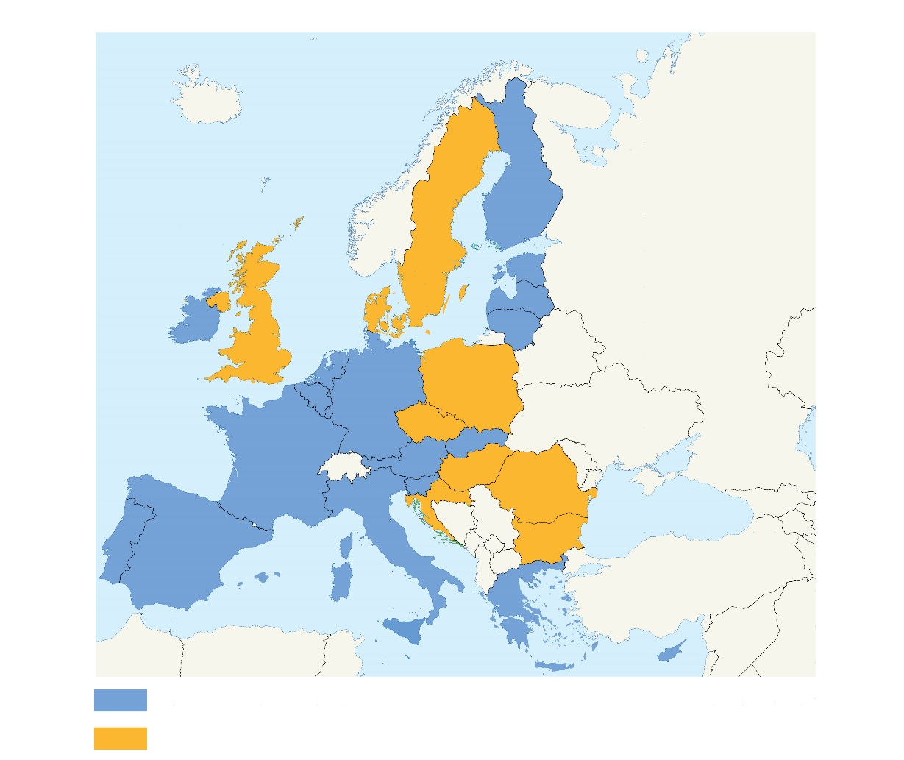
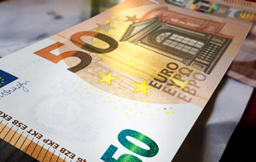
El euro: una sola moneda para los europeos
¿Por qué el euro?
Evita el riesgo de fluctuación y el coste del cambio de divisas
Más opciones y precios estables para los consumidores
Cooperación económica más estrecha entre los países de la UE
Países de la UE que utilizan el euro
Puede utilizarse en cualquier país de la eurozona
Monedas: una cara con motivos nacionales, otra cara común
Billetes: no tienen cara nacional
Países de la UE que no utilizan el euro

Slide 17

Mercado único: libertad de elección
Cuatro libertades de circulación:
bienes
servicios
personas
capital
El mercado único ha permitido:
reducciones significativas en el precio de muchos productos y servicios, incluyendo billetes de avión y llamadas de teléfono.
más opciones para los consumidores
la creación de millones de nuevos puestos de trabajo
más oportunidades para empresas

Slide 18
Conectar Europa: un mercado único digital
Desde mayo de 2015, la Comisión Europea ha presentado la mayoría de las propuestas anunciadas en su Estrategia para el Mercado Único Digital. Son las siguientes:
Con el fin de las tarifas de itinerancia en junio de 2017, ya se pueden utilizar dispositivos móviles cuando se está de viaje por la UE pagando lo mismo que en el propio país.
El 25 de mayo de 2018 entraron en vigor nuevas normas europeas más estrictas en materia de protección de datos personales.
La iniciativa WiFi4EU financia la instalación de puntos gratuitos de acceso wifi público en comunidades locales de toda la UE.
Nuevas herramientas para reforzar la defensa de las empresas y los particulares contra los ciberataques
Desde 2018, una nueva normativa hace posible la utilización de servicios de suscripción digital a películas y televisión, libros electrónicos, videojuegos y música cuando se está de viaje por otros países de la UE.
En 2018, se prevé invertir 1.000 millones de euros en la construcción de una infraestructura europea de superordenadores de categoría mundial.

Slide 19
Europa social
Europa ofrece los mejores niveles de protección social del mundo y ocupa un puesto muy elevado en términos de calidad de vida y bienestar.
Una serie de iniciativas contribuyen al mantenimiento de esta situación:
  La Carta Social Europea garantiza una serie de derechos sociales y económicos fundamentales. Defiende un amplio abanico de derechos humanos de la vida diaria relacionados con el empleo, la vivienda, la salud, la educación, la protección social y el bienestar.
  El Fondo Social Europeo es el principal instrumento que posee Europa para apoyar el empleo, ayudar a los trabajadores a mejorar su ocupación y garantizar oportunidades laborales más justas para toda la ciudadanía de la UE. La inversión de 10.000 millones de euros al año mejora las perspectivas laborales de millones de europeos, en particular de quienes experimentan dificultades para conseguir trabajo.
  El objetivo principal de la Estrategia Europea de Empleo es crear más y mejores puestos de trabajo en toda la UE.
  La Garantía Juvenil representa el compromiso de todos los Estados miembros para que los jóvenes menores de 25 años reciban una buena oferta de
    empleo
    educación continua
    formación de aprendiz o
    prácticas en un plazo de cuatro meses tras perder su empleo o poner fin a los estudios.

Slide 20
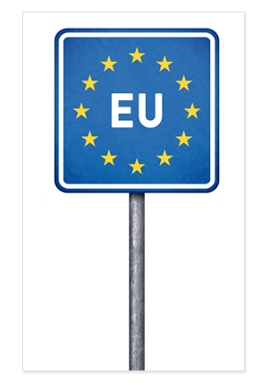
Libertad de circulación
‘Schengen’
No hay controles policiales o aduaneros en las fronteras entre la mayoría de los países de la UE y Noruega, Liechtenstein, Suiza e Islandia.
Controles más estrictos en las fronteras exteriores
Más cooperación entre las policías de los países miembros
Posibilidad de comprar y llevar consigo productos de uso personal en los desplazamientos entre países de la UE

Slide 21

Estudiar o hacer voluntariado en el extranjero
Erasmus+
Cada año, más de 400.000 jóvenes estudian o amplían sus conocimientos en otros países europeos gracias al apoyo del programa Erasmus+ para la educación, la formación, la juventud y el deporte.
Además, Erasmus+ apoya el Cuerpo Europeo de Solidaridad y el Servicio de Voluntariado Europeo.

Slide 22
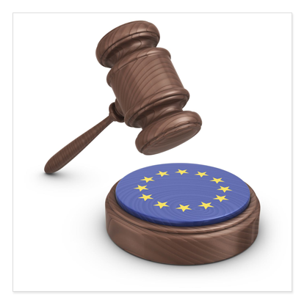
Espacio de libertad, seguridad y justicia
La Carta de los Derechos Fundamentales de la UE
Cooperación contra el terrorismo
La cooperación entre la policía y los agentes encargados del cumplimiento de la ley en distintos países de la UE
Coordinación de las políticas de
asilo e inmigración
Cooperación judicial en materia civil

Slide 23
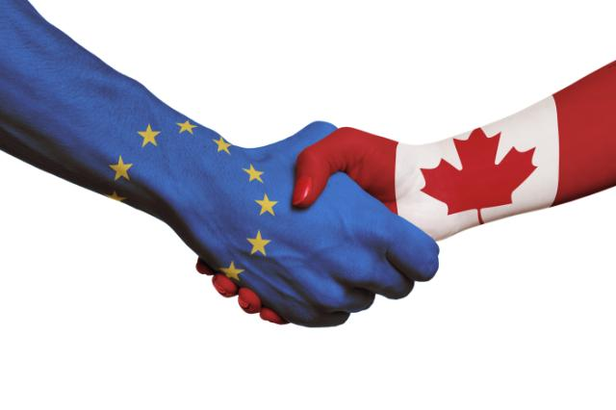
La UE, exportadora de paz y prosperidad
Política Exterior y de Seguridad Común
La UE mantiene un ambicioso programa de negociación comercial y una política comercial equilibrada y progresiva para encauzar la globalización.
Ayuda al desarrollo y ayuda humanitaria
Mecanismo de Protección Civil: ayudas activadas por los gobiernos inmediatamente después de una catástrofe
rescEU: nuevo sistema para incrementar la capacidad general de respuesta a las catástrofes.
Nuevos acuerdos comerciales con:
Canadá (2017)
Japón (2018)
y muchos más…

Slide 24
La UE refuerza la cooperación en materia de seguridad y defensa
La política exterior y de seguridad de la UE se centra en:
  • el fomento de la paz y la seguridad internacional
  • la cooperación al desarrollo
  • los derechos humanos y el Estado de Derecho
  • la respuesta a las emergencias humanitarias y climáticas.
En el plano internacional, la UE despliega sus recursos diplomáticos, políticos, económicos, de seguridad y humanitarios para forjar soluciones pacíficas a los conflictos, en particular en Libia, Siria y Ucrania.
En diciembre de 2017, 25 Estados miembros establecieron un marco jurídicamente vinculante para colaborar más estrechamente en cuestiones de seguridad y defensa: la Cooperación Estructurada Permanente.
En 2017, vio la luz un Fondo Europeo de Defensa para la cooperación en investigación y desarrollo de tecnologías y productos conjuntos de defensa. El Fondo invertirá 90 millones de euros en investigación y 500 millones de euros en desarrollo hasta 2020.
En abril de 2019, el Parlamento Europeo aprobó planes para que el Fondo reciba una dotación de unos 13.000 millones de euros en el próximo presupuesto europeo a largo plazo (MFP) para el periodo 2021-2027 y financie proyectos de investigación colaborativa, principalmente mediante subvenciones.

Slide 25
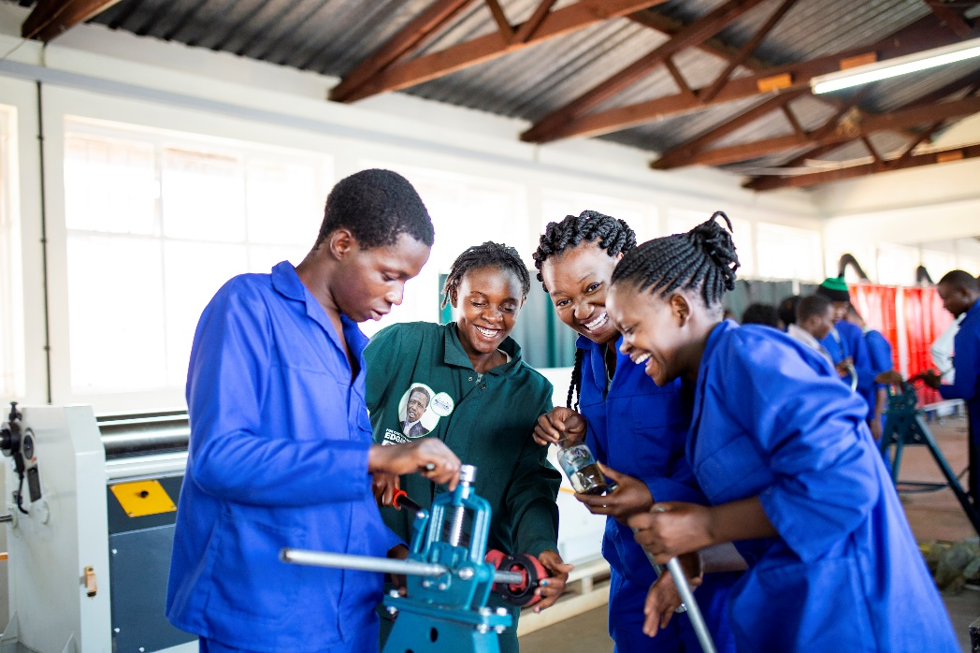
La UE es el mayor proveedor mundial de ayuda al desarrollo
A través de la ayuda y la cooperación apoya a los países en desarrollo y su transición a la estabilidad económica y social.
En 2018, la UE y sus Estados miembros siguieron siendo los principales proveedores mundiales de ayuda oficial al desarrollo e intensificaron los esfuerzos dirigidos a los países en desarrollo.
La aportación colectiva de la Unión Europea y sus Estados miembros ascendió a más de 74.400 millones de euros en 2018.
La alianza África-Europa para la inversión sostenible, creada en septiembre de 2018, tiene como objetivo llevar la asociación de la UE con África al siguiente nivel. Contribuirá a mejorar la creación de empleo en África mediante el apoyo a la educación y las capacidades, el impulso del comercio y la movilización de la inversión en sectores económicos estratégicos.

Slide 26
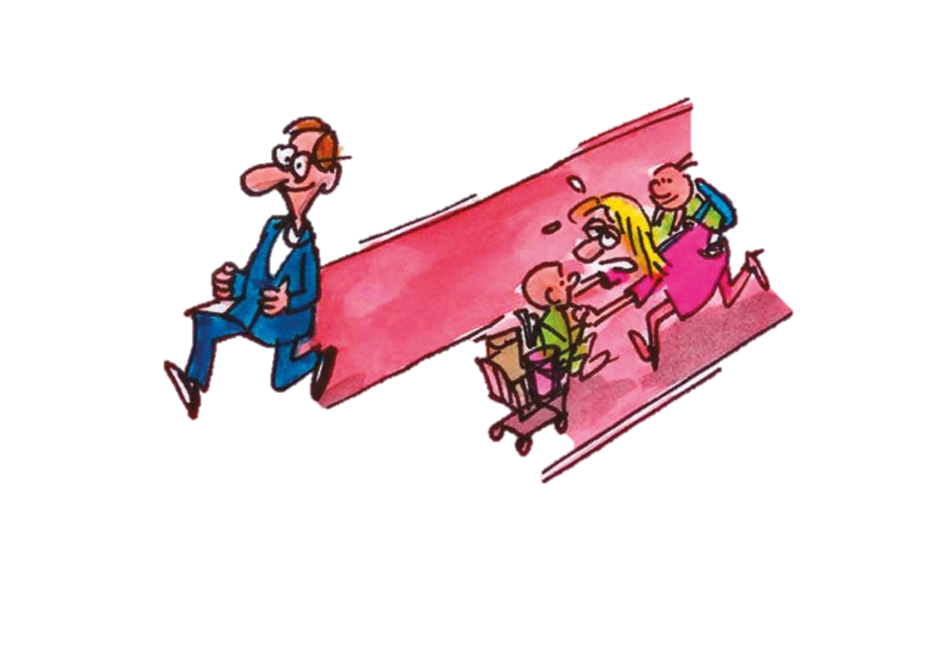
Igualdad de género
La igualdad entre mujeres y hombres es un valor fundamental de la UE
El objetivo de la UE es contribuir a que las mujeres obtengan los puestos de trabajo que desean, reciban un salario igual al de los hombres y logren un mayor equilibrio entre el trabajo y otros ámbitos de la vida.
Empleo: en 2017, el porcentaje de mujeres con trabajo aumentó en la UE hasta el 66,6%, frente a casi el 80% de los hombres.
Igual salario: de media, las mujeres ganan un 16% menos que los hombres en la UE. En noviembre de 2017, la UE presentó el plan de acción «Nuevo comienzo» para cerrar la brecha salarial entre hombres y mujeres.
Financiación: entre las medidas específicas para favorecer la incorporación de las mujeres al mercado laboral están la inversión en programas de reciclaje profesional y de mejora de las capacidades y la ayuda a las mujeres que vuelven al trabajo después de una interrupción de la carrera profesional, facilitándoles unos servicios de atención infantil de calidad y orientación individual, y mejorando la concienciación de los empresarios sobre los retos a los que se enfrentan las mujeres.
Repercusión en la economía: la brecha de empleo entre hombres y mujeres tiene un coste para la economía de la UE de 370.000 millones de euros al año. Mejorar la igualdad de género permitiría crear 10,5 millones de empleos de aquí a 2050 y daría un impulso a la economía de la UE de entre 1,95 y 3,15 billones de euros.
Otra prioridad fundamental es poner fin a la violencia contra las mujeres y las niñas. La campaña NON.NO.NEIN, financiada por la UE, anima a que hombres y mujeres nos posicionemos en contra de la violencia que sufren las mujeres.

Slide 27

Mejora de la salud y el medio ambiente
La contaminación no conoce fronteras: hay que actuar conjuntamente
La acción de la UE ha contribuido a que tengamos:
aguas de baño más limpias
mucha menos lluvia ácida
gasolina sin plomo
eliminación segura y sencilla del material electrónico usado
normas estrictas de seguridad alimentaria del productor al consumidor
más agricultura ecológica y de calidad
advertencias sanitarias más eficaces en los paquetes de tabaco
registro y control de todas las sustancias químicas (REACH)

Slide 28

Protección de los derechos de los consumidores
Como consumidor está protegido por las leyes básicas en toda la UE, incluso cuando viaja o compra en línea
Etiquetado claro
Normas de salud y seguridad
Prohibición de las prácticas contractuales abusivas
Derechos de los viajeros, por ejemplo, compensaciones por demoras prolongadas
Ayuda para solucionar problemas

Slide 29
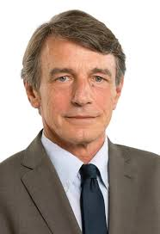
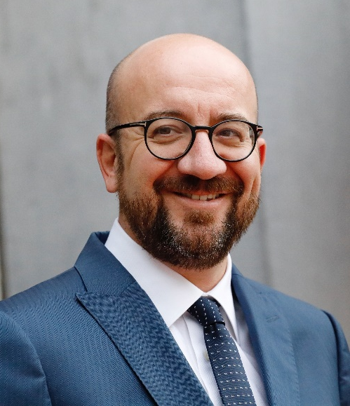
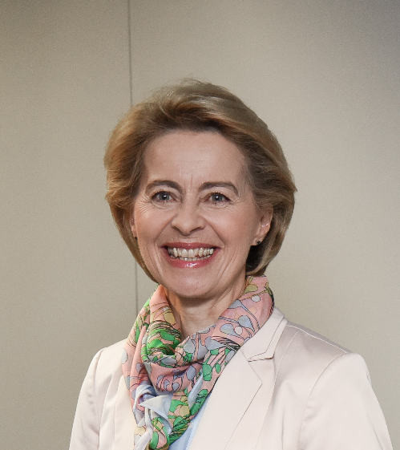
Tres instituciones fundamentales
Parlamento Europeo:
la voz del pueblo
David Sassoli, Presidente del Parlamento Europeo
Consejo Europeo y Consejo:
la voz de los Estados miembros
Charles Michel, Presidente del Consejo Europeo
Comisión Europea:
el interés común
Ursula von der Leyen, Presidenta de la Comisión Europea

Slide 30










Instituciones de la UE
Consejo Europeo (cumbre)
Parlamento Europeo
Consejo de Ministros
(Consejo)
Comisión Europea
Tribunal de Justicia
Tribunal de Cuentas
Comité Económico y Social
Comité de las Regiones
Banco Europeo de Inversiones
Agencias
Banco Central Europeo

Slide 31



Cómo se hace la legislación de la UE
Ciudadanía, grupos de interés y especialistas: debate y consulta
Comisión: presentación de propuesta oficial
Parlamento y Consejo de Ministros: decisión conjunta
Autoridades nacionales o locales: aplicación
Comisión y Tribunal de Justicia: seguimiento de la aplicación

Slide 32
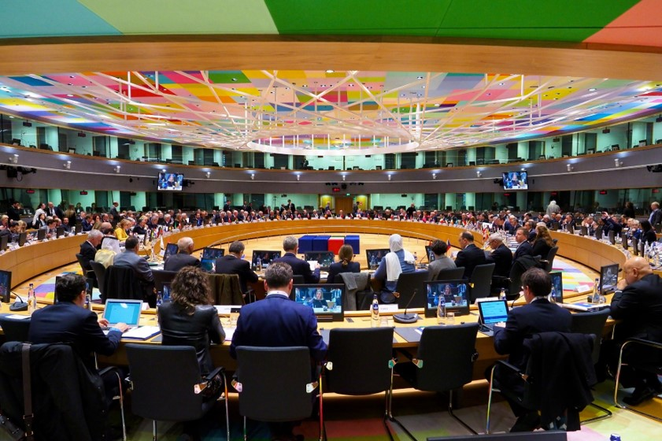
Consejo de Ministros, la voz de los Estados miembros
Un ministro de cada país de la UE
Presidencia semestral rotatoria
Aprobación de la legislación y el presupuesto de la UE junto con el Parlamento
Gestión de la Política Exterior y de Seguridad Común

Slide 33
Consejo de Ministros - Cómo votan
La mayoría de las decisiones del Consejo se toman por «doble mayoría».
Una decisión debe estar refrendada por al menos:
• 55 % de los Estados miembros
• Estados miembros que representan el 65 % de la población de la UE

Slide 34
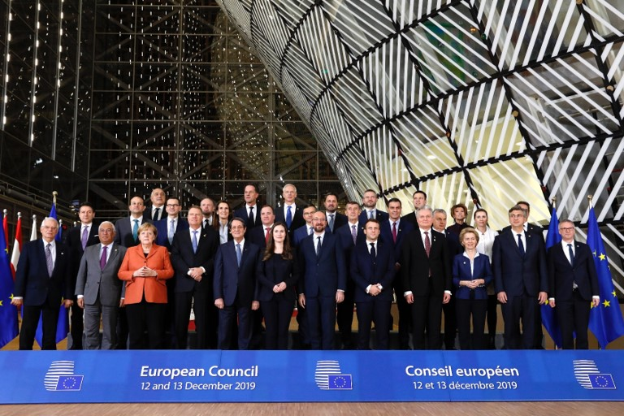
La Cumbre del Consejo Europeo
Cumbre de los Jefes de Estado o de Gobierno de todos los países de la UE
Se reúne al menos cuatro veces al año
Establece las directrices generales de las políticas de la UE
Presidente: Charles Michel

Slide 35
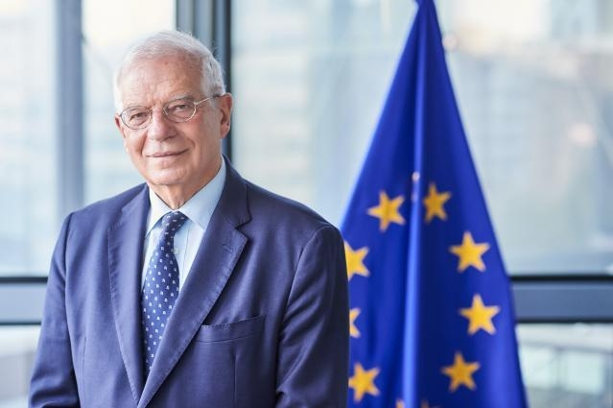
Alto representante para Asuntos Exteriores y Política de Seguridad
Josep Borrell
Doble función:
  preside las reuniones del Consejo de Asuntos Exteriores
  vicepresidente de la Comisión Europea
Dirige la Política Exterior y de Seguridad Común
Jefe del Servicio Europeo de Acción Exterior

Slide 36
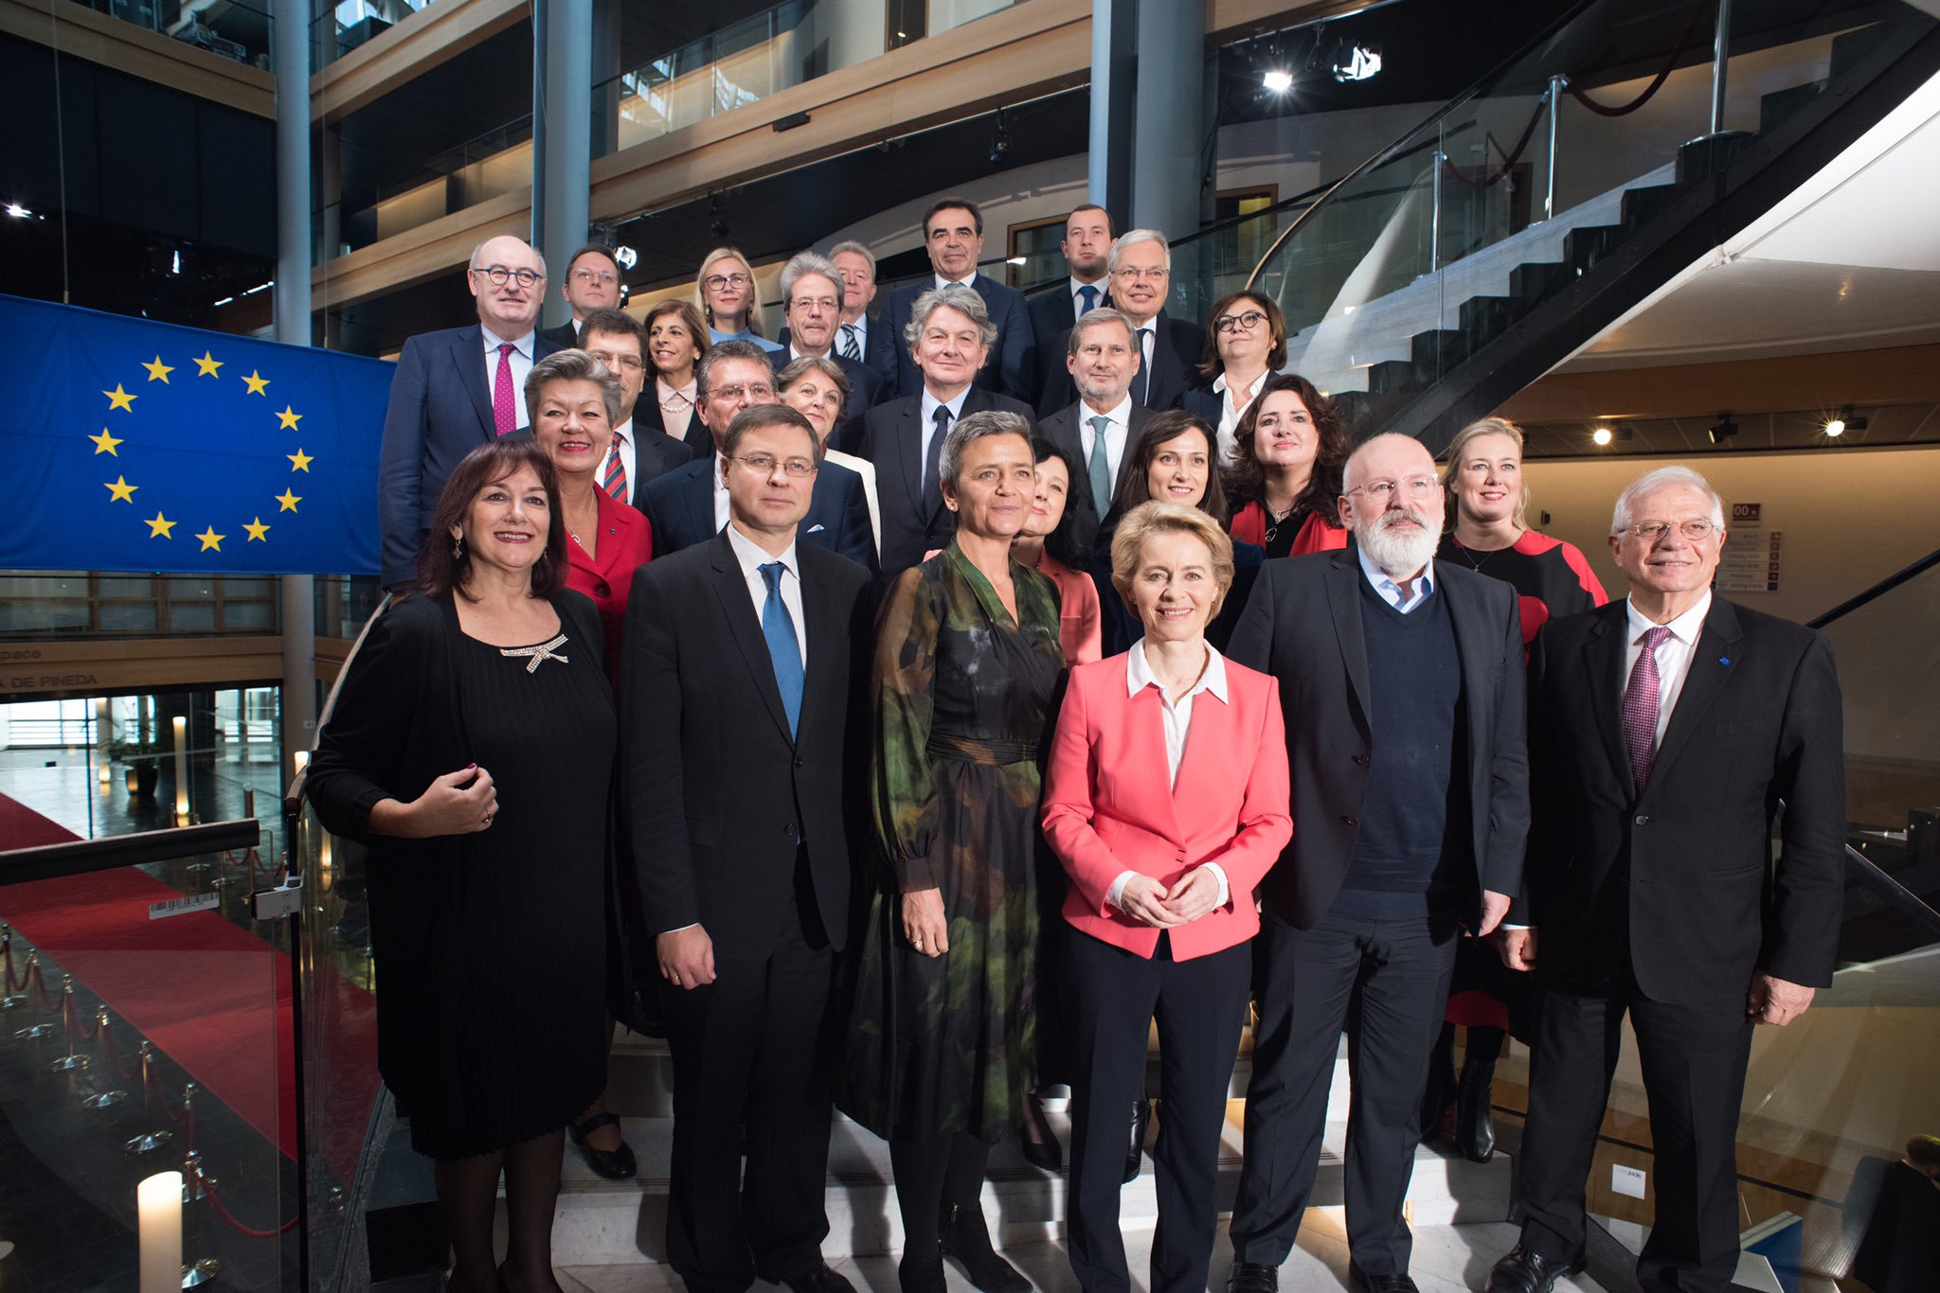
La Comisión Europea: el interés común
27 comisarios independientes, uno de cada país de la UE
Propone la legislación
Es el órgano ejecutivo
Es «guardiana de los Tratados»
Representa a la UE en la escena internacional

Slide 37
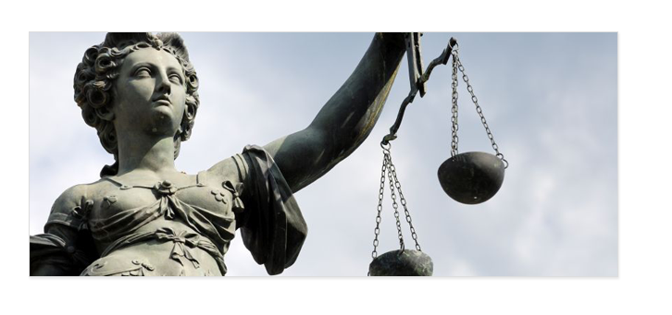
El Tribunal de Justicia: la defensa del derecho
27 jueces independientes, uno de cada país de la UE
Interpreta la normativa de la UE
Garantiza la aplicación uniforme de la normativa en todos los Estados miembros

Slide 38
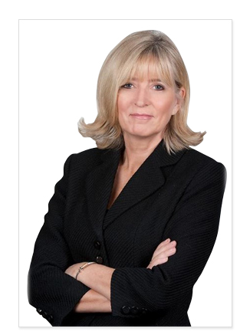
La Defensora del Pueblo Europeo
Emily O’Reilly
Defensora del Pueblo Europeo
Investiga las reclamaciones administrativas presentadas contra las instituciones de la UE
Por ejemplo: injusticia, discriminación, abuso de poder, retraso innecesario, falta de respuesta o procedimientos incorrectos
Cualquier ciudadano de la UE puede presentar una reclamación

Slide 39

El Tribunal de Cuentas Europeo: el dinero del contribuyente
27 miembros independientes
Comprueba la utilización correcta de los fondos de la UE
Puede investigar a cualquier persona u organización que perciba fondos de la UE

Slide 40
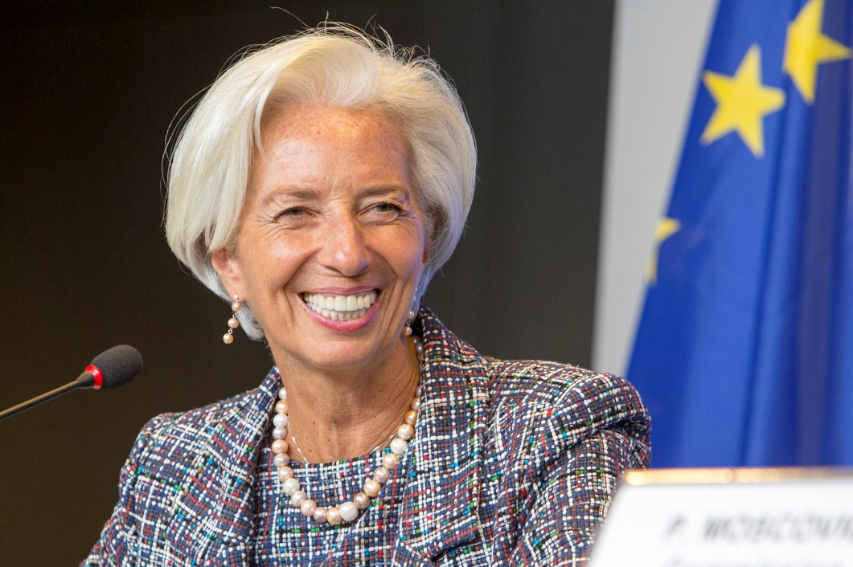
El Banco Central Europeo: gestión del euro
Christine Lagarde
Presidenta del Banco Central
Garantiza la estabilidad de los precios
Controla la oferta monetaria y determina los tipos de interés
Supervisa la seguridad de los bancos
No depende de los gobiernos

Slide 41
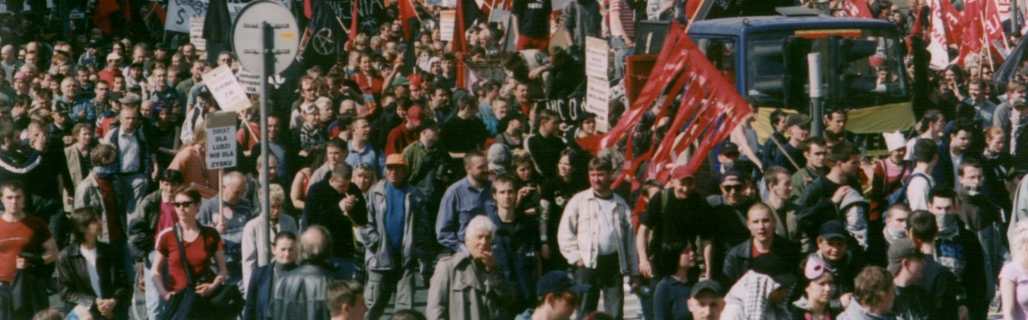
El Comité Económico y Social Europeo: la voz de la sociedad
Representa a los sindicatos, empleados, agricultores, consumidores, etc.
Emite dictámenes sobre la legislación y las políticas de la UE
Fomenta la participación de los interlocutores sociales en asuntos de la UE

Slide 42
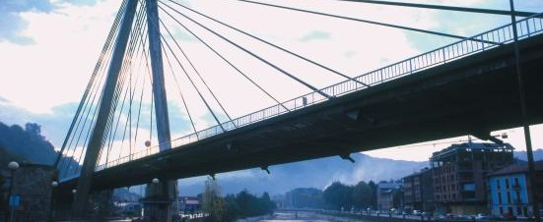
El Comité de las Regiones: la voz de los gobiernos locales
Representa a las ciudades y las regiones
Emite dictámenes sobre la legislación y las políticas de la UE
Fomenta la participación de los
gobiernos locales en los asuntos de la UE

Slide 43

Contacto con la UE
¿Preguntas sobre la UE? Europe Direct presta ayuda
Por teléfono, correo electrónico o webchat
Centros de información en toda la UE
europa.eu/europedirect

